Slide 1
Осенняя Одежда

Slide 2
Осенняя погода очень переменчива, поэтому тщательно готовьтесь к походу в детский сад: продумывайте, как одеть ребенка и что взять с собой. Ничто не помешает ребенку знакомиться с прелестями осенней погоды, если одежда будет правильной и комфортной. Правильная одежда легко и быстро снимается и одевается, что позволяет развивать самостоятельность и повышает самооценку ребенка, не содержит сложных застежек и шнурков, а также соответствует погодным условиям, росту и размеру.

Slide 7
Какая обувь осенняя?
Почему вы так думаете?
Какая еще бывает обувь?

Slide 10
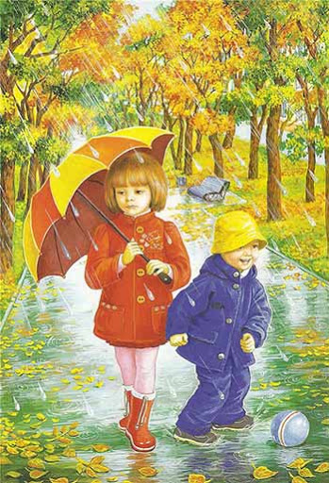
Правильно ли одеты дети?
Какое время года на картинке?

